Slide 1
Английские неологизмы 2012 года:
Eurogeddon- "кризис, обрушившийся на еврозону"
MOOC- "крупный открытый онлайн курс"
Nomophobia- "страх оказаться без мобильной связи"
Super PAC- "комитеты только для независимых расходов"
Superstorm- "большой и разрушительный шторм"
YOLO- "жизнь одна"
Higgs boson- "субатомная частица, существование которой предсказывается теорией, объединяющей слабые и электромагнитные взаимодействия"

Slide 2
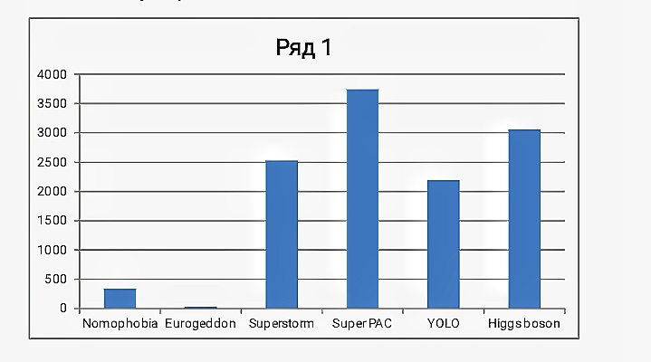
Частотность употребления слов

